Slide 1
Gramáticas
Ejemplos

Slide 2
Expresiones posfijas
Un número (NUM) es una expresión posfija.
Una variable (NOM) es una expresión posfija.
Si tenemos expresiones posfijas exp₁ y exp₂ y un operador binario OpB, entonces exp₁ exp₂ OpB es una expresión posfija.
Si tenemos una expresión posfija exp y un operador unario Op, entonces exp Op es una expresión posfija.
Si tenemos n expresiones posfijas y un nombre de función NOM, $exp₁ … exp_{n}$ NOM es una expresión posfija (n mayor o igual a cero).
Los operadores unarios son: Chs y Abs
Los operadores binarios son: +,*–,/

Slide 3
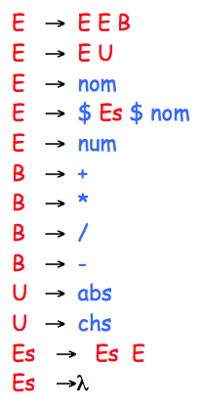
Gramática para expresiones posfijas

Slide 4
Descripción de un grafo
La palabra Graph seguida de la descripción del grafo entre paréntesis: la descripción es el nombre seguido de una coma seguida de los vértices, luego un punto y coma y luego los arcos.
    Los vértices se denotan con la palabra nodes seguida por una lista de vértices entre paréntesis
    Los arcos se denotan con la palabra Arcs seguido por los arcos entre paréntesis
Un vértice es un identificador que puede o no estar seguido de “:” y una lista de propiedades.
Un arco se describe con el nodo origen, el nodo destino y posiblemente un valor. Estos 2 o tres están separados por comas.
El un valor es un número que puede estar precedido del símbolo “-”
Un propiedad es un nombre coma un valor entre < >

Slide 5
Gramática Grafos
G → Graph (name, nodes(Verts); arcs(Arcs))
Verts → Verts , Vert
Verts→ Vert
Vert → Id
Vert → Id : Props
Arcs → Arcs , Arc
Arcs → Arc
Arc → (Id , Id)
Arc → (Id, Id, value)
Id → num
Id → name
value → num
value → - num
Props → Props , Prop
Props → Prop
Prop → < name, value>

